Slide 1

Факультет биоинженерии и биоинформатики
МГУ имени М.В.Ломоносова
Биоинформатика трансмембранных белков
Дарья Владимировна Диброва
(к.б.н., с.н.с.)
Лекция №8 МФК «Биоинформатика»
2023 год

Slide 2
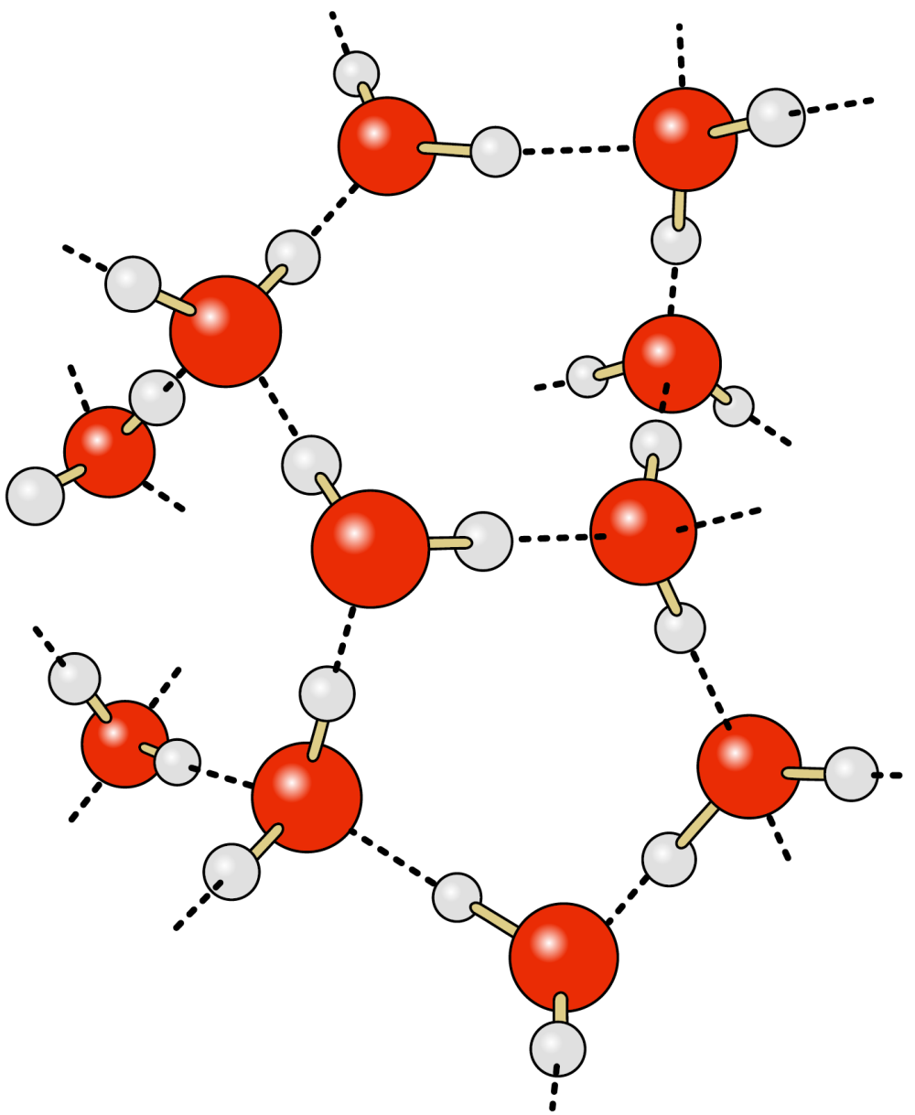
Молекулы воды полярны
δ⁺
104°
δ⁺
H
H
O
δ⁻
Молекула воды (H₂O) в растворе может образовать 4 водородные связи
Источник рисунка:
https://ru.wikipedia.org/wiki/Водородная_связь
1

Slide 3
Что если поместить в воду нечто?
Два варианта:
Если вещество полярное, оно «встроится» в сеть водородных связей и его нахождение в водной фазе будет энергетически выгодно;
Если вещество неполярное, вода будет взаимодействовать сама с собой, а вещество она «вытолкнет».
?
?
?
Источник рисунка:
https://ru.wikipedia.org/wiki/Водородная_связь
2

Slide 4
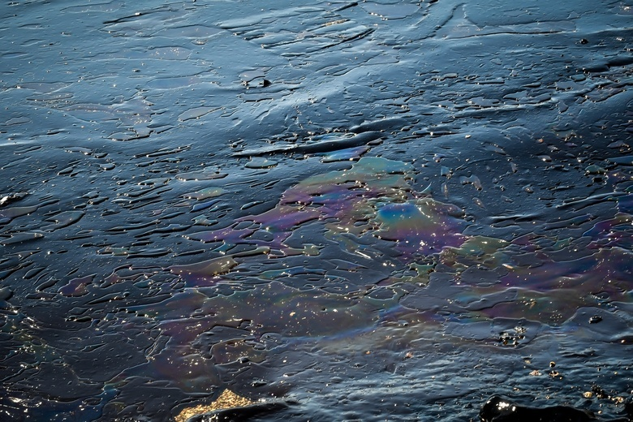
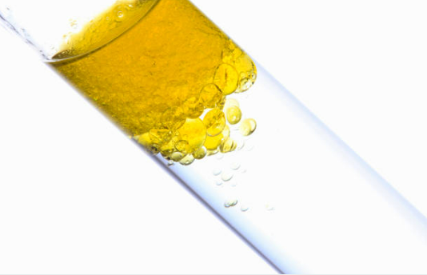
«Гидрофобные» вещества
Например, растительное масло или нефть – неполярные жидкости, и они не смешиваются с водой
Источник рисунка:
https://tomsk.bezformata.com/
Источник рисунка:
https://www.istockphoto.com/
3

Slide 5
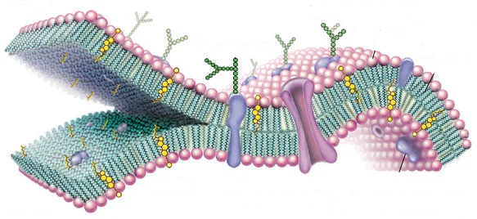
Строение клеточных мембран: издалека
Полярная «головка»
фосфолипида
Внешняя среда
Неполярный «хвост»
фосфолипида
Периферический белок
Цитоплазма клетки
Интегральные
белки
Источник рисунка:
https://www.britannica.com/science/cell-membrane
4

Slide 6
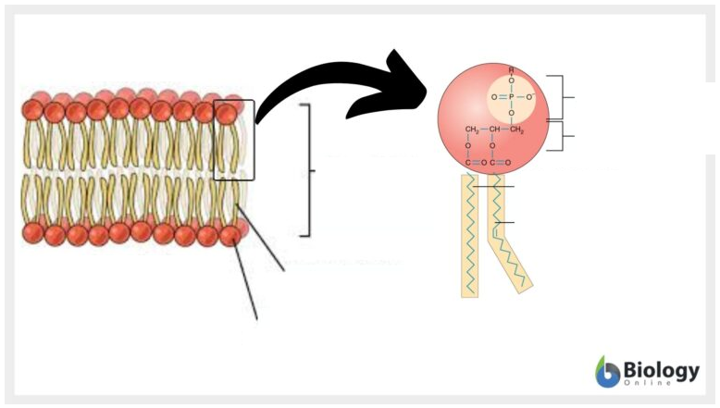
Строение клеточных мембран: поближе
Внешняя среда
Фосфат + головка
Глицерол
Насыщенная жирная кислота
Ненасыщенная жирная кислота
Цитоплазма
Неполярный
«хвост»
Полярная
«головка»
Источник рисунка:
https://www.biologyonline.com/dictionary/cell-membrane
5

Slide 7
Два важных факта о клеточной мембране
(1)
Клеточная мембрана предоставляет гидрофобное окружение молекулам, погруженным в нее (внутри не содержит групп, которые способны образовывать водородные связи)
Полярная «головка»
Гидрофобные «хвосты»
(2)
Клеточная мембрана всегда ориентирована, т.е. ее две стороны качественно различаются
Липидный
бислой
~ 40Å
6

Slide 8
Напоминание: белок как полипептид
Пептидная связь
А белок – полярный или нет?
Источник рисунка:
https://ru.wikipedia.org/wiki/Пептидная_связь
7

Slide 9
Как поместить белок в мембрану?
Требование:
все способные образовывать водородные и ионные связи остатки должны быть задействованы
Решение, 1 часть:
Упаковать главную цепь белка в структуру, где все возможные водородные связи уже образованы
1а) Одна или несколько α-спиралей, пронизывающих мембрану
(чаще всего)
1б) Циклический β-лист
8

Slide 10
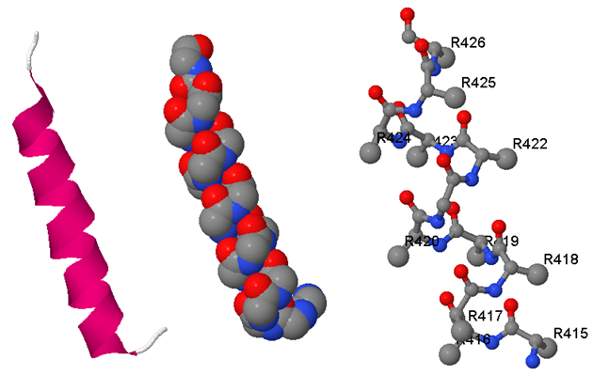
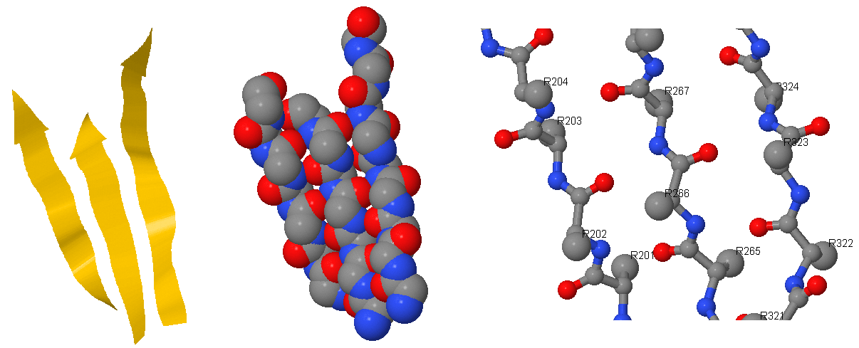
Элементы вторичной структуры
α-спираль
< 3 Å (водородные связи)
β-лист
9

Slide 11
Кроме «главной цепи» есть еще боковые!
Пептидная связь
Источник рисунка:
https://ru.wikipedia.org/wiki/Пептидная_связь
10

Slide 12
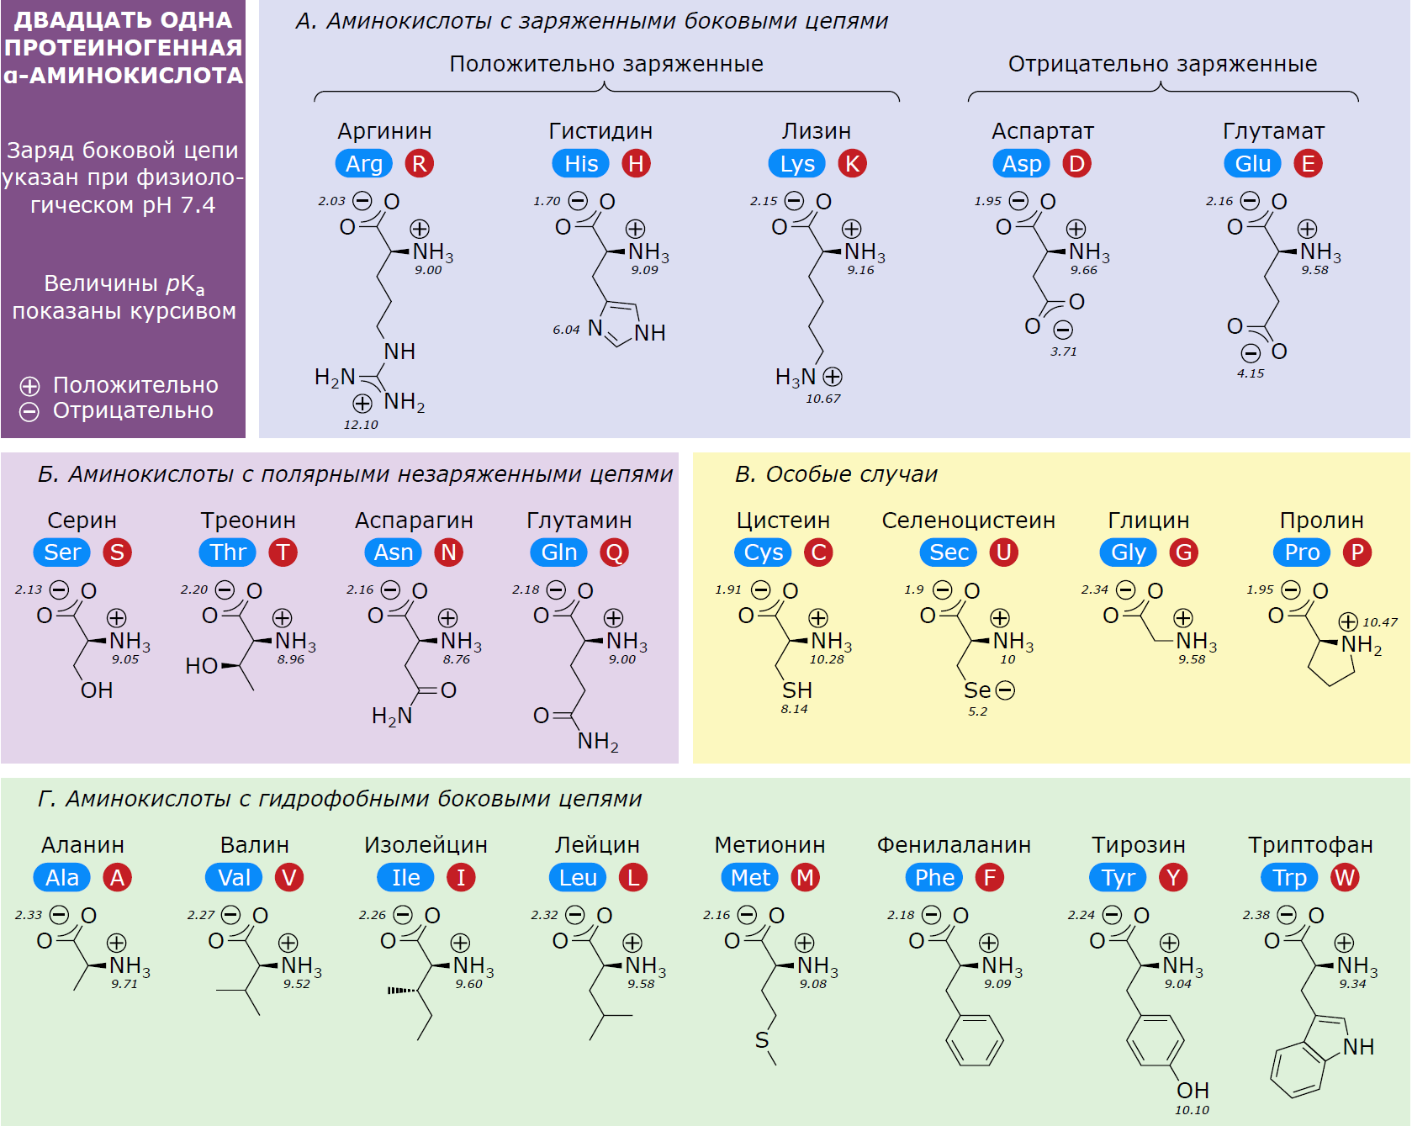
Классификация протеиногенных аминокислот
Источник рисунка:
https://en.wikipedia.org/wiki/Amino_acid
11

Slide 13
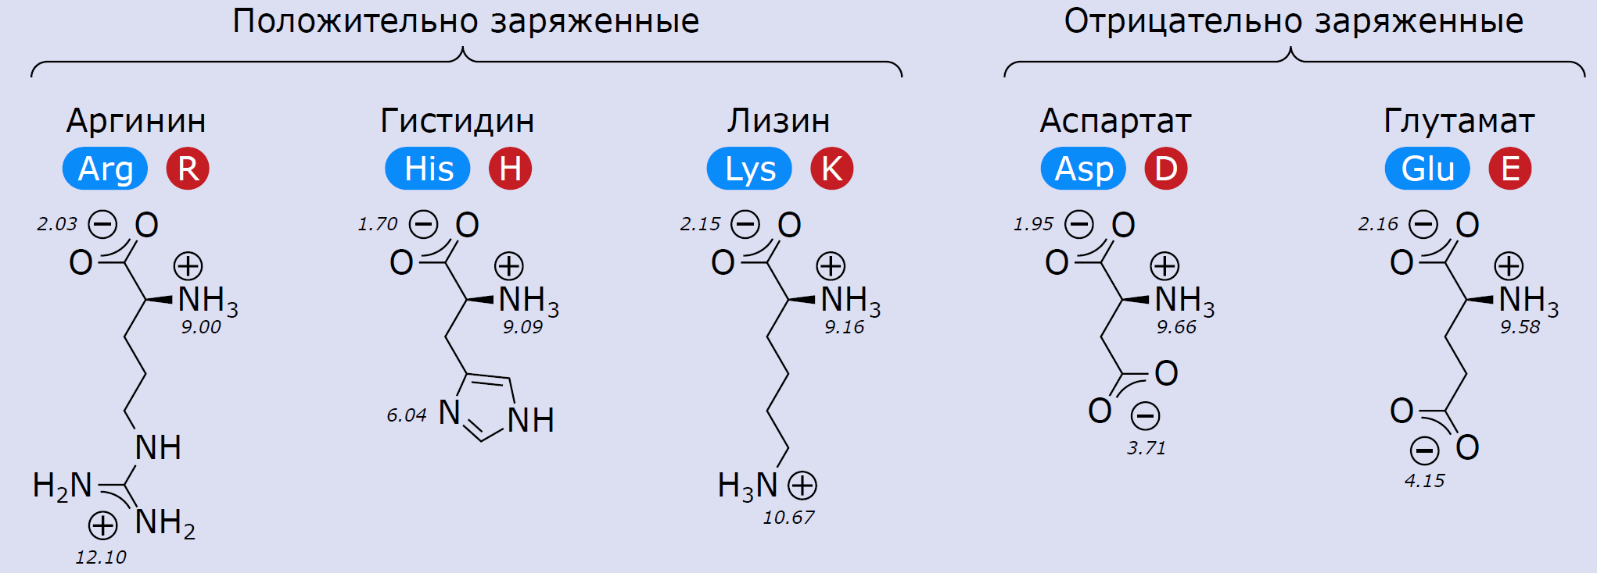
Аминокислоты с заряженными боковыми цепями
Заряженные остатки = «очень полярные», у них не частичный заряд (δ⁺ или δ⁻), а полноценный!
Источник рисунка:
https://en.wikipedia.org/wiki/Amino_acid
12

Slide 14
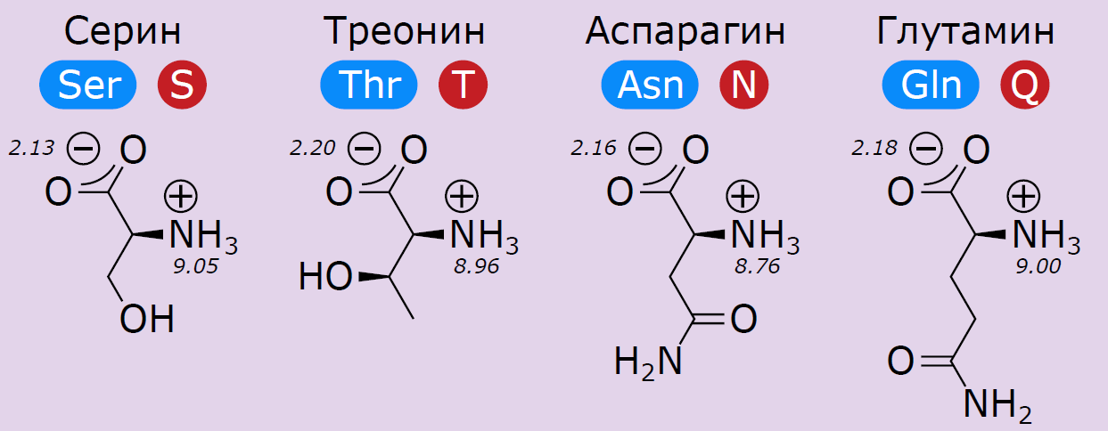
Аминокислоты с полярными боковыми цепями
Охотно образуют водородные связи между собой или с молекулами воды – и как доноры, и как акцепторы
Источник рисунка:
https://en.wikipedia.org/wiki/Amino_acid
13

Slide 15
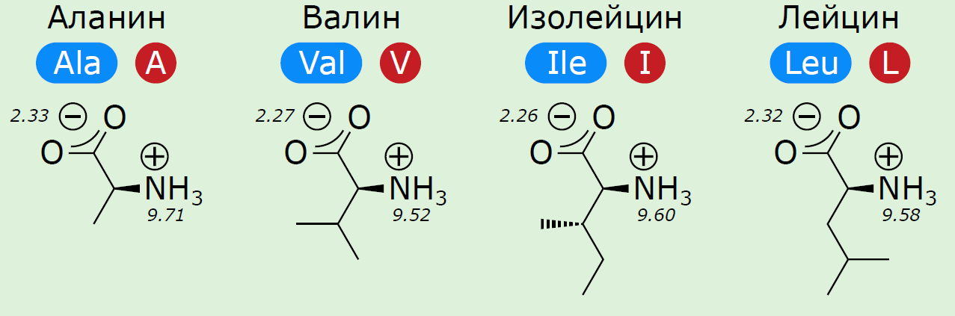
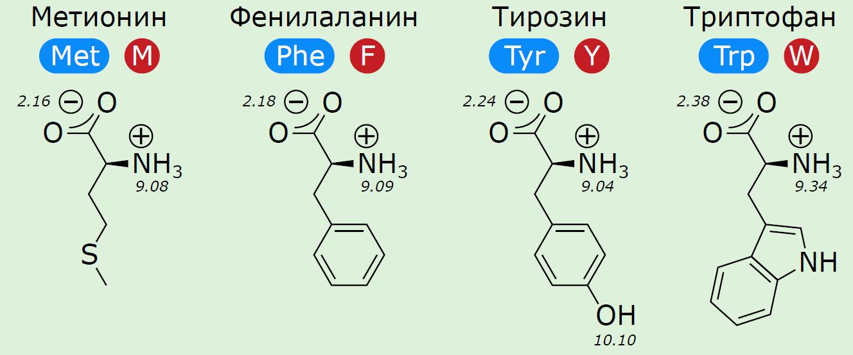
Аминокислоты с неполярными боковыми цепями
Источник рисунка:
https://en.wikipedia.org/wiki/Amino_acid
14

Slide 16
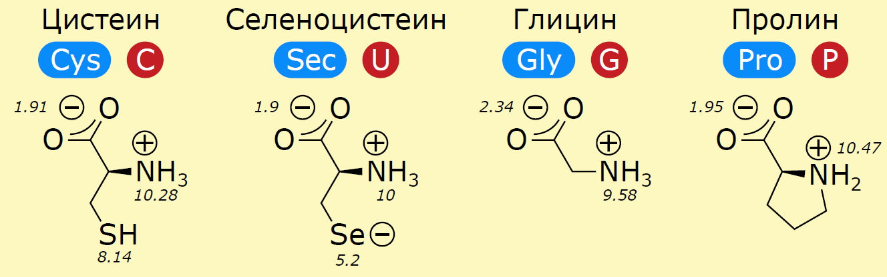
«Особые случаи»
Боковая цепь цистеина тоже может образовывать разные водородные связи
Mazmanian K. et al. (2016) Preferred Hydrogen-Bonding Partners of Cysteine: Implications for Regulating Cys Functions. J. Phys. Chem. B., 120:39, 10288–10296.
Источник рисунка:
https://en.wikipedia.org/wiki/Amino_acid
15

Slide 17
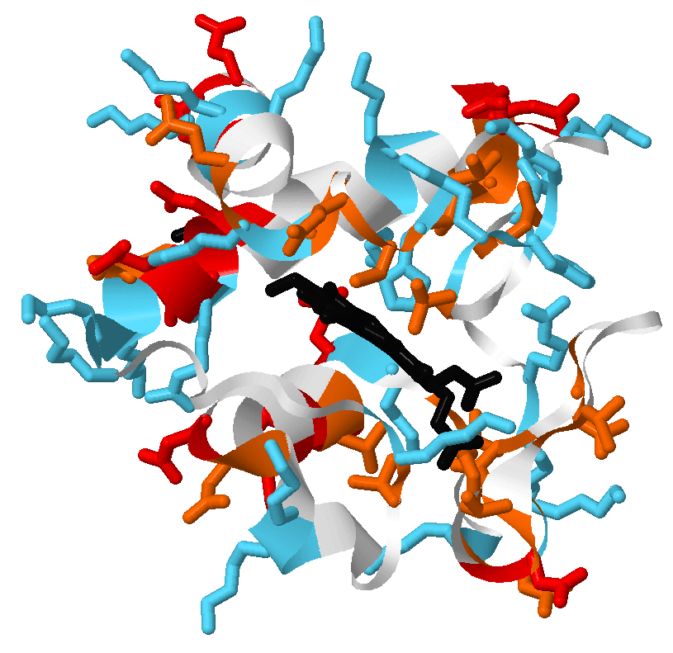
С полярными боковыми цепями нужно что-то делать
У белков обычно много полярных групп.
Способные к образованию водородных связей группы белка в воде могут быть свободно экспонированы наружу:
  пептидная связь в петлях;
  полярные остатки.
Внутри мембраны это энергетически невыгодно: этим группам не с кем образовать связь
Цитохром с лошади
(PDB:1hrc)
Lys, Arg, His
Asn, Gln, Ser, Thr
Asp, Glu
16

Slide 18
Как поместить белок в мембрану?
Требование:
все способные образовывать водородные и ионные связи остатки должны быть задействованы
Решение, 1 часть:
Упаковать главную цепь белка в структуру, где все возможные водородные связи уже образованы
1а) Одна или несколько α-спиралей, пронизывающих мембрану
(чаще всего)
1б) Циклический β-лист
Решение, 2 часть:
Убрать из мембраны способные образовывать водородные связи
(Ser, Thr, Asn, Gln, Cys) и особенно заряженные
(Arg, Lys, Asp, Glu, His) остатки
! Если такие остатки встречаются посредине мембраны – они должны взаимодействовать с другими молекулами (например, образовывать олигомерный комплекс, координировать гем)
17

Slide 19
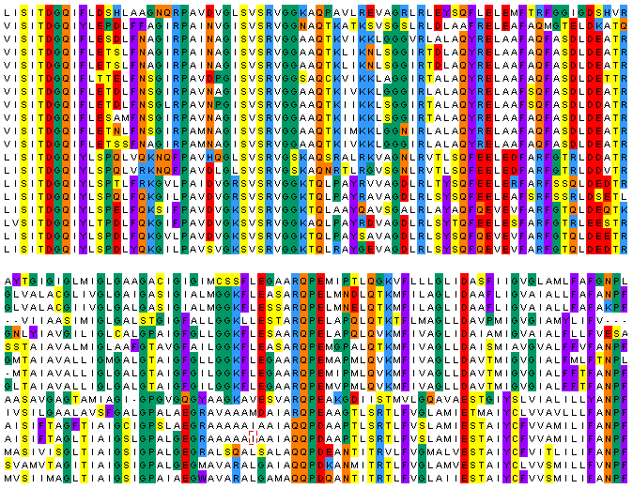
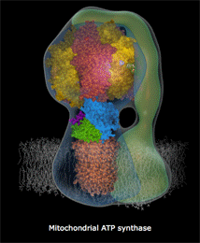
Мембраные белки отличаются по сиквенсам
Источник анимации:
http://www.mrc-mbu.cam.ac.uk/
18

Slide 20
Два важных факта о клеточной мембране
(1)
Клеточная мембрана предоставляет гидрофобное окружение молекулам, погруженным в нее (внутри не содержит групп, которые способны образовывать водородные связи)
Полярная «головка»
Гидрофобные «хвосты»
(2)
Клеточная мембрана всегда ориентирована, т.е. ее две стороны качественно различаются
Липидный
бислой
~ 40Å
19

Slide 21
Ориентация мембраны и трансмембранные белки
Цитоплазма
-
«Заякоренный» белок
n-сторона
«Энерге-тический»
белок
Транс-портер
Рецептор
p-сторона
Внешняя среда
+
20

Slide 22

Правило “positive-inside”
-
Часть белка, расположенная с n-стороны от мембраны (цитоплазма бактерии, матрикс митохондрии и строма хлоропласта по отношению к внутренним мембранам и т.п.), содержит больше положительно заряженных остатков (Lys, Arg, His)
+
Gunnar von Heijne (1992)
Membrane protein structure prediction: hydrophobicity analysis and the positive-inside rule
J Mol Biol, 225(2):487-494
21

Slide 23
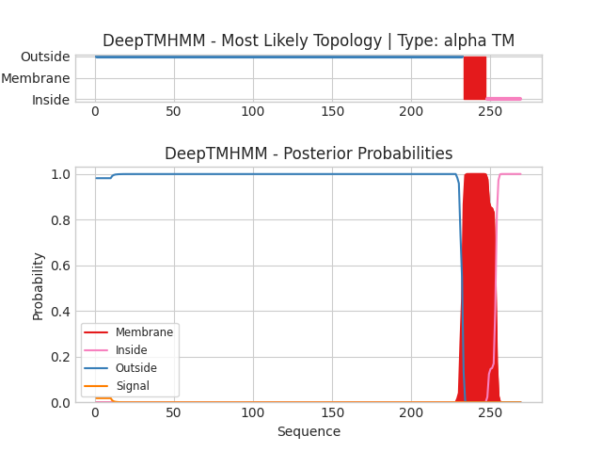
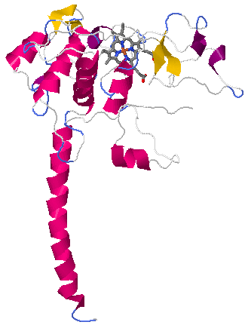
Сервис DeepTMHMM
DeepTMHMM – программа для предсказания трансмембранных участков по последовательности
https://dtu.biolib.com/DeepTMHMM
PDB:2fyn, цепь B
22

Slide 24
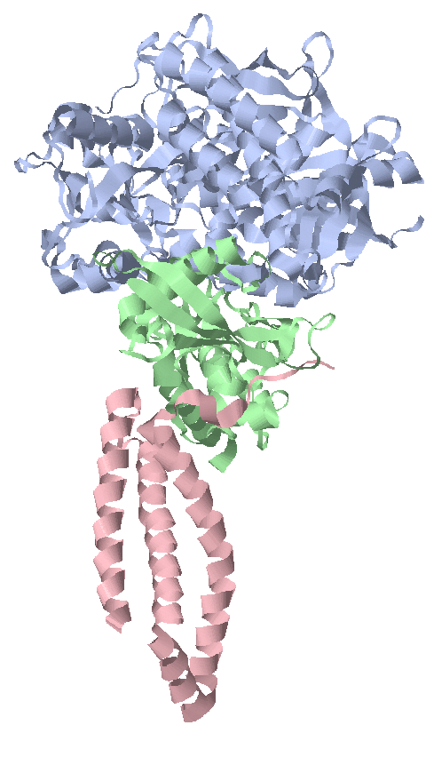
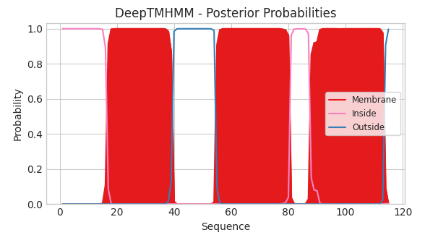
Пример: сукцинатдегидрогеназа
Топология:
2WP9_4 inside 1 16
2WP9_4 TMhelix 17 39 2WP9_4 outside 40 54 2WP9_4 TMhelix 55 80 2WP9_4 inside 81 87 2WP9_4 TMhelix 88 113 2WP9_4 outside 114 115
N
C-конец
PDB:2wp9, цепь D
23

Slide 25
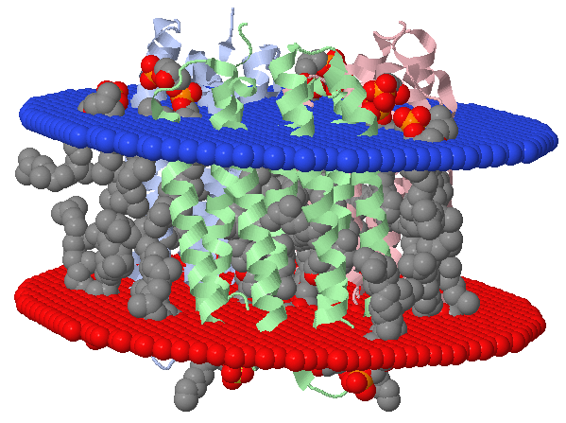
База данных OPM
(Orientation of Proteins in the Membrane)
http://opm.phar.umich.edu/
В базе данных содержатся предсказания о положении белков относительно мембраны
Есть сервер (PPM) для создания предсказания для любого исходного белка по PDB-файлу
PDB:2zzl
n-сторона
p-сторона
24

Slide 26
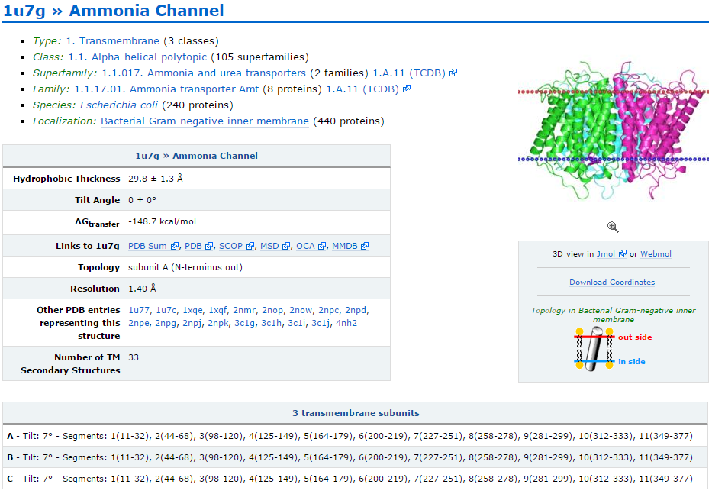
База данных OPM
25

